Slide 1
Les 1
Hallo Wereld

Slide 2
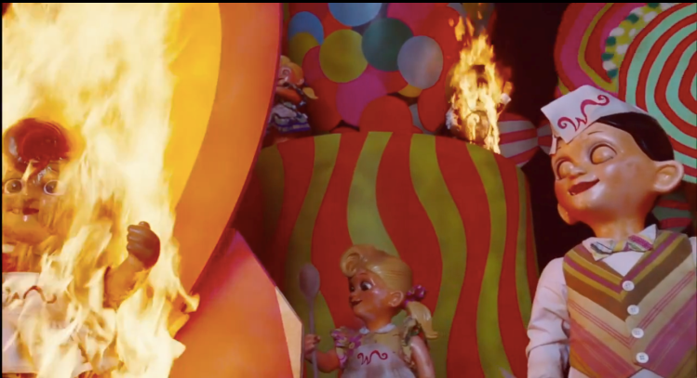
Welkom
Voor wie is de cursus?
Wat gaan we doen?
Welkom!
Notes:
Beginnend ICT studenten
Python leren
Sfeer proeven
Een discord bot bouwen

Slide 3
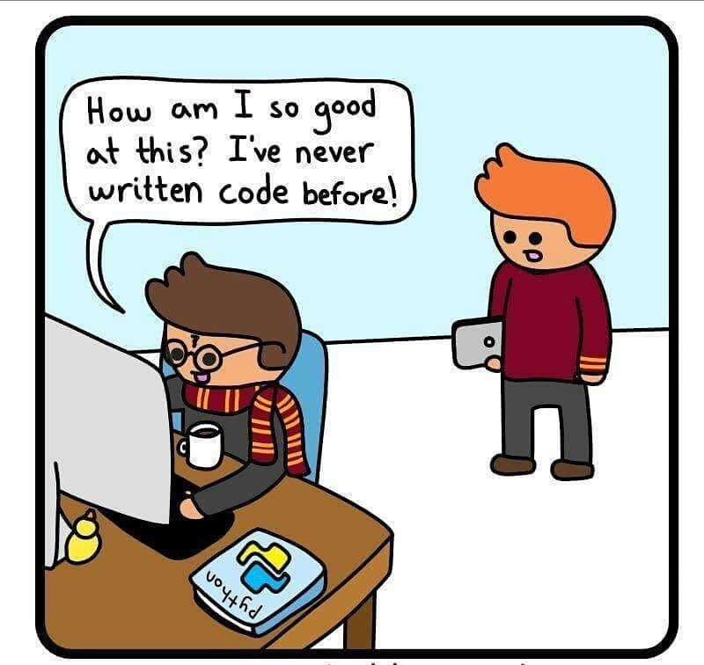
Vandaag
Welkom
Python hoe
Python wat
Python waarom
1 + 1 = 2
“Hello World”
Logica?

Slide 4
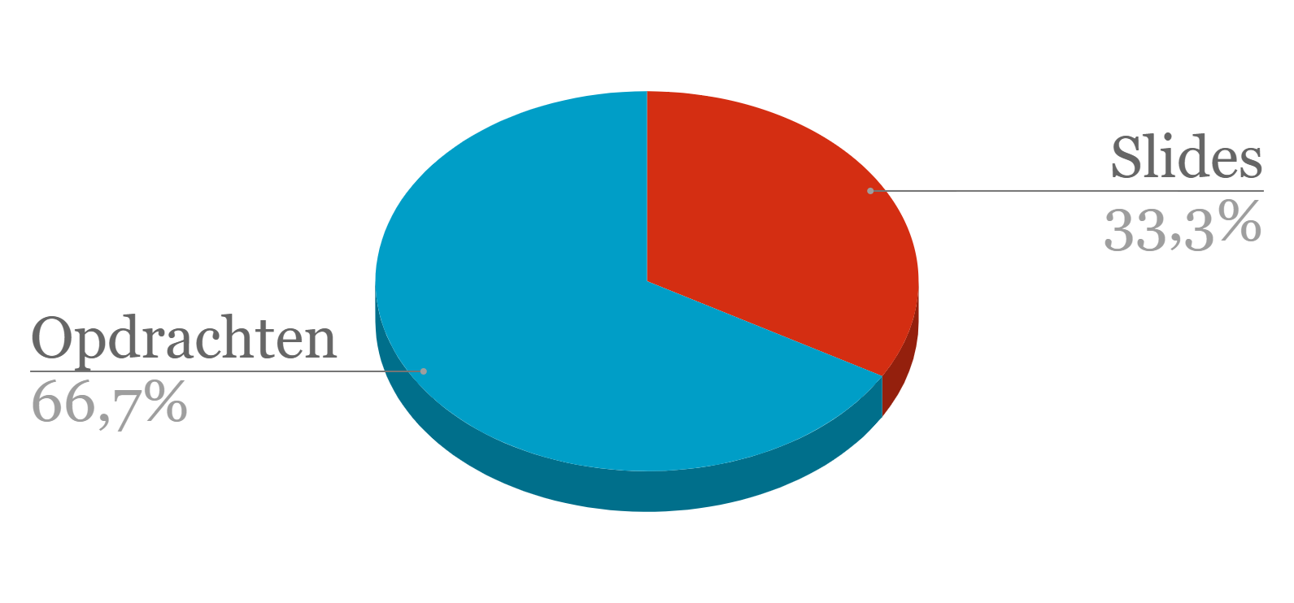
Python hoe
Slides
Videos
Opdrachten
Samenwerken
Een PYchart HA

Slide 5


Python wat
Ex-dictator Guido
1991
Top 3

Slide 6




Python waarom
Snel programmeren
Goede basis voor andere talen
Makkelijk te leren
Cross platform
Iedereen doet ‘t

Slide 7
Python
REPL.it

Slide 8
De REPL
>>> 1 + 1
2
>>> a = 3
>>> a
3
>>> b = 5 * 1 + 10 / 2
>>> b
10
>>> c = a * b + b / a
>>> c
33.333333333333336
>>> print('Hallo wereld')
hallo wereld
>>>
Read - Evaluate - Print - Loop
Operators
Variabelen
Print functie
Eenvoudige expressies
Notes:
Python is een rekenmachine on steroids
Epressi

Slide 9
De REPL
>>> 2 ** 3 # Machtsverheffen
8
>>> 7 // 2 # Delen met gehele getallen
3
>>> 7 % 2 # Modulo (Rest)
1
>>> dItIsEeNgOeDeVaRiAbElEnAaM3 = 3
>>> dit_is_een_prima_naam_ = 'Hallo'
>>> a = 'hoi'
>>> b = 4
>>> c = d = 3.5
>>> type(b) # Wat gaat hier gebeuren?
Ingewikkeldere expressies
Comments met een ‘#’
Variabele Namen
(a t/m z, A t/m Z, 0 t/m 9, _)
Niet beginnen met een cijfer
Types
Strings (str)
Integers (int)
Floats (float)

Slide 10
Logica!
a = 3
b = 5
if a < b:
print('a is kleiner dan b')
if 4 > 2:
print('Hopelijk is dit niet waar')
if 4.0 == 4:
print('nu gaat het fout! :(')
Als dit dan dat
Logische operatoren
==
!=
<
>
indentatie
Booleans

Slide 11
Volgende keer
Meer strings!
Meer logica! (Booleans en conditionals)
Interactieve programma's maken!

Slide 12
Voor nu
Verspreid je over de Discord kanalen
Help elkaar!
Schroom niet een student assistent te vragen
Experimenteer met de opdrachten
Wat als je dingen gaat veranderen?
Hoe maak ik de code kapot?

